Slide 1
Видатні українці у світі.

Slide 2
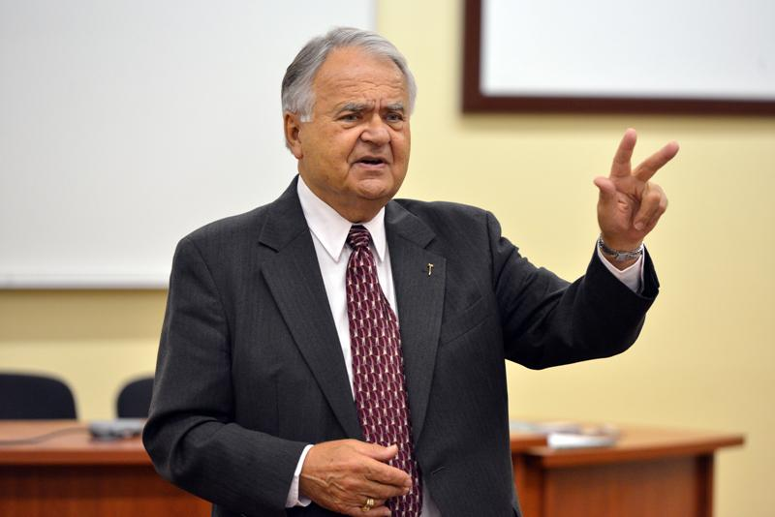
Богда́н Футе́й (*28 червня 1939, Бучач, Тернопільщина, Україна) — суддя Федерального Суду США (1987), правник, політичний і громадський діяч. Доктор права, професор (1968).

Slide 3
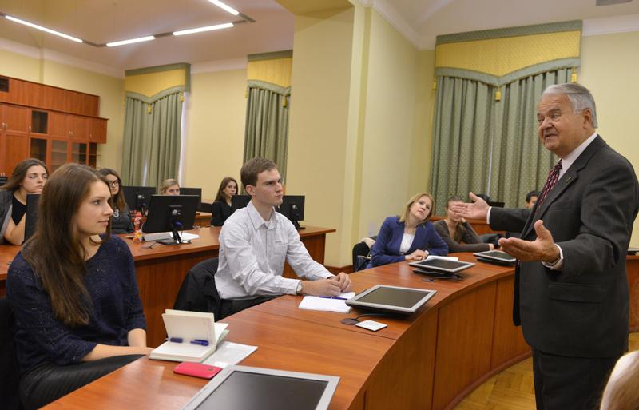
1943 родина Футеїв виїхала до Німеччини (табори для біженців Ф'юсен та Міттенвальд), згодом оселилися в Арґентині, де Футей закінчив гімназію.
Від 1957 — в США.
У м. Клівленд закінчив юридичне відділення університету «Вестерн Резерв» (1962, бакалавр; 1964, Маґістр), Юридичну школу «Маршал» (здобув ступінь доктора).
1972—1974 — головний помічник прокурора поліції Клівленда, 1974-75 — помічник мера Клівленда. Організатор і партнер правничої фірми «Базарко, Футей і Оришкевич» (1975—1984). 1984—1987 Футей очолював комісію з урегулювання міжнародних позовів США.
Від 1 січня 1987 — пожиттєвий Федеральний суддя округу Колумбія, єдиний із федеральних суддів, яких призначає президент, — українець.

Slide 4
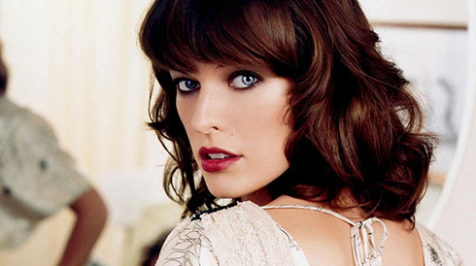
Мі́лла Йо́вович (англ. Milla Jovovich, при народженні — Милиця Йовович, (серб. Милица Јововић/Milica Jovović); * 17 грудня1975, Київ, УРСР) — американська актриса, музикант і модель.
Мілла Йовович походить з сербсько-російської родини, проте сама вважає себе українкою.
У фотогалереї Посольства США в Україні фото Мілли Йовович поміщене у ряду відомих музикантів, науковців, художників, інженерів, дипломатів і акторів, що походять з України.

Slide 5
Народилася 17 грудня 1975 року у Києві, в сім'ї української актриси Галини Логінової та сербського лікаря-педіатра Богдана Йововича. Перші п'ять років провела в Україні, звідки їздила до батька в Лондон, де була його приватна клініка,— а 1980 року з батьками емігрувала до міста Сакраменто, США. Вищої освіти не одержала, але кар'єру моделі почала дуже рано — в одинадцять років.

Slide 6
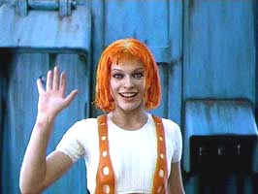
З дитинства займалася вокалом і грою на фортепіано, грою на електрогітарі — з 13 років, а звукозаписом — з 15 років. Усього Мілла записала два альбоми. На першому:The Divine Comedy записано українську народну пісню «Ой у гаю, при Дунаю» у її виконанні; у 1993 саундтреку до фільму «Під кайфом у сум'ятті» — її пісню «Пісня Чужинця» (англ. The Alien Song). Розпочати музичну кар'єру їй допомагав музикант Кріс Бреннер.
Її дебют у кіно стався у тринадцять років — як молодша сестра героїні Шерілін Фенн у «Злитті двох місяців».
«Відкрив» Міллу Йовович режисер Люк Бессон, який зняв її у фантастичному блокбастері «П'ятий елемент» і став її чоловіком.
Згодом знімалася в таких кінофільмах: «Повернення до блакитної лагуни» (1991); «Каффс» (головна жіноча роль); «Чаплін» (1992) (одна з юних дружин Чарлі Чапліна, Мілдред Герріс); «Його гра» Спайка Лі — (роль повії); та в телефільмі — «Нічний потяг до Катманду» (студія Диснея). Піками її кар'єри можна вважати роль Лілу в «П'ятому елементі» і Жанни д'Арк у фільмі «Посланниця: Історія Жанни д'Арк»; обидві стрічки знімав Люк Бессон.

Slide 7
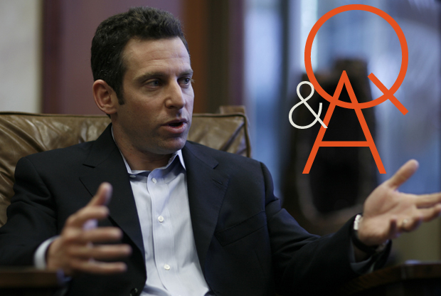
Харріс Самуель Д. (1903, Україна — 2002, США) — фахівець з дитячої стоматології (США).

Slide 8
Походить з українських емігрантів (спочатку до Канади (1904), потім — США (1910).
Навчався у Вищій стоматологічній школі Мічиганського університету (1924).
Самуель Харріс все життя присвятив розвитку дитячої стоматології.
1927 — заснував Американське товариство дитячих стоматологів, був ініціатором та брав активну участь в організації 18 національних товариств стоматологів та Міжнародної асоціації дитячих стоматологів.
Самуель Харріс мав нагороди Мічиганського університету та Американського стоматологічного товариства.
Його іменем названий Національний музей стоматології у США.

Slide 9
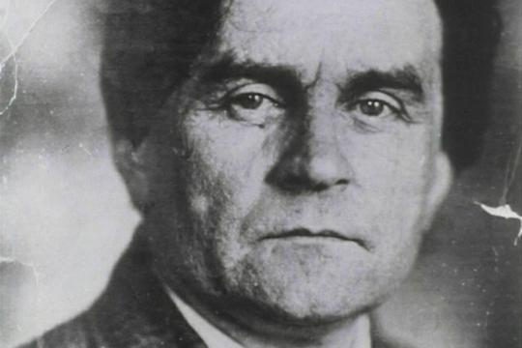
Казими́р Севери́нович Мале́вич— український художник-авангардист, один із засновників нових напрямків в абстрактному мистецтві —супрематизму та кубофутуризму, педагог, теоретик мистецтва.

Slide 10
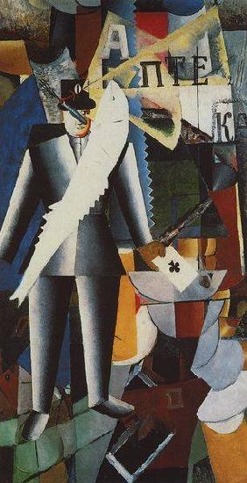
“Чорний квадрат (1915 рік)”
“Авіатор (1914 рік)”

Slide 11
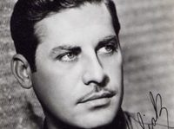
Джон Годяк (англ. John Hodiak, укр. Іван Годяк) (16 квітня 1914, Пітсбург — 19 жовтня 1955, Лос-Анджелес) — американський кіноактор українського походження. Народився в українській сім'ї в Пітсбургу. З 1942 року працював у студії Метро-Голдвін-Маєр.

Slide 12
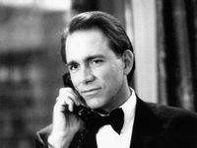
Любов до театру передалася від батька Іванові й він з дитячих років брав участь у театральних виставах. Почат­кову і середню освіту Іван одержав в Гемтремку, а в період між ними був також учнем української вечірньої школи. По закінченні школи в 1930 році, отримав стипендію у Вестерн Юніверсіті студіювати драму, однак через брак фондів у місті Гемтремк не зміг туди вписатися.
В 1942 році був запрошений у Голівуд для зйомок у фільмі «Незнайомець у місті» . Фільми «Рятувальний човен», «Воєнний суд над бунтівниками» і багато інших зробили його широко відомим американській публіці. Загалом же Іван Годяк за недовгий період своєї творчої діяльності — трохи більше 12 років — зіграв щонайменше у 38 фільмах.
На початку кар'єри продюсери й актори радили Івану Годяку змінити своє прізвище на звичайніше для слуху англомовної людини, однак Годяк відмовився змінити своє українське прізвище.

Slide 13
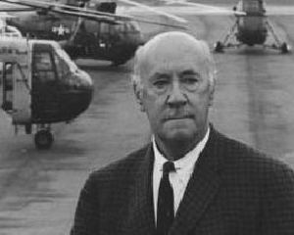
І́гор Сіко́рський(25 травня (6 червня) 1889, Київ — 26 жовтня 1972, Істон, Коннектикут, США) —інженер (авіаконструктор) і підприємець.
1912–1914 — під його керівництвом були побудовані одні з перших у світі багатомоторні літаки «Гранд» («Руський Витязь») та «Ілля Муромець».

Slide 14
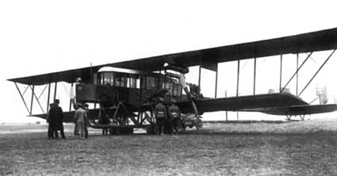
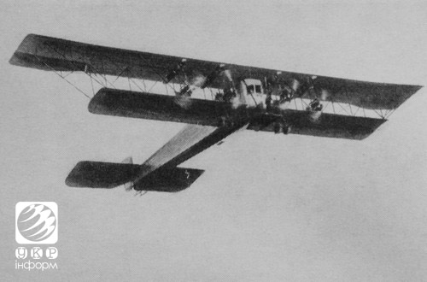
Вітязь
Ілля Муромець

Slide 15
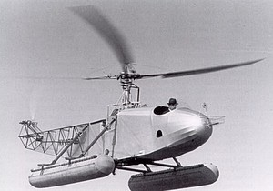
14 вересня 1867 в США було піднято в повітря перший вертоліт Ігоря Сікорського - авіконструктора українського походження.

Slide 16
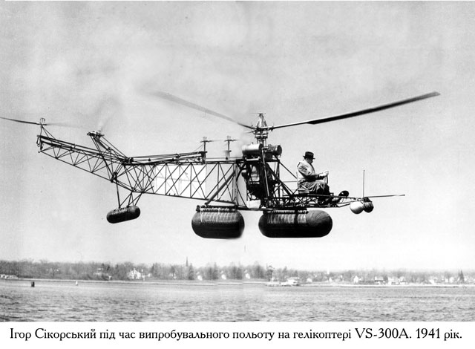

Slide 17
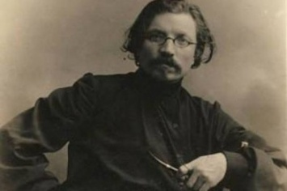
Шоло́м-Але́йхем (справжнє прізвище, ім'я та по батькові — Рабинович Шолом Нохумович; (2 березня) 1859 — 13 травня 1916) — український, єврейський письменник. Писав переважно мовою їдиш.

Slide 18
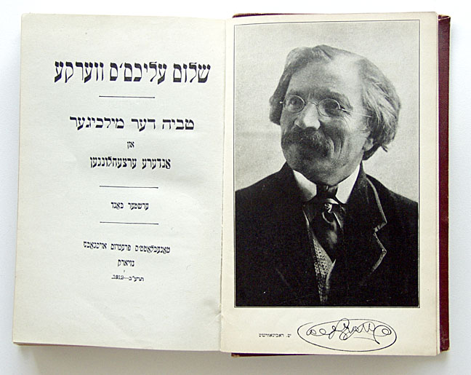
Перша сторінка збірки Шолом-Алейхема «Забуті сторінки».
Київ, 1939.
Оповідання на їдиш, з портретом автора і підписом

Slide 19
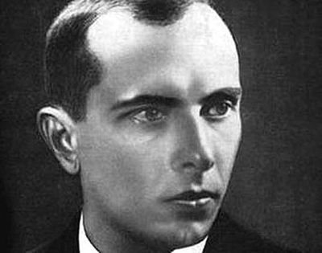
Степа́н Андрі́йович Банде́ра (* 1 січня 1909 — † 15 жовтня 1959, Мюнхен, ФРН) — український політичний діяч, ідеолог і теоретик українського націоналістичного руху ХХ століття після розколу Організації українських націоналістів,голова Проводу ОУН-Б.

Slide 21
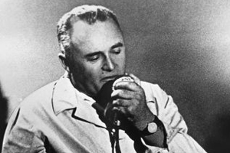
Корольо́в Сергі́й Па́влович (* (12 січня 1907), Житомир — † 14 січня1966) — український вчений в СРСР у галузі ракетобудування та космонавтики, конструктор.

Slide 22
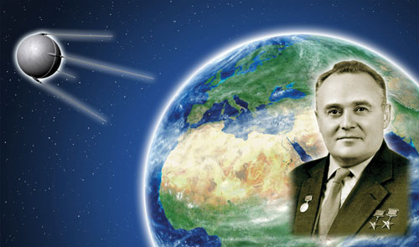
Під його керівництвом запущено першу міжконтинентальну балістичну ракету, перший штучний супутник Землі, перший політ людини в космос та вихід людини в космос.

